Slide 1
Calsificarea calculatoare
Clasa a 10 “D”
BantaȘ Alexandra

Slide 2
Introducere
Calculatoarele moderne se clasifică în 4 categorii:
- supercalculatoare;
- calculatoare mari (macrocalculatoare);
- minicalculatoare;

Slide 3
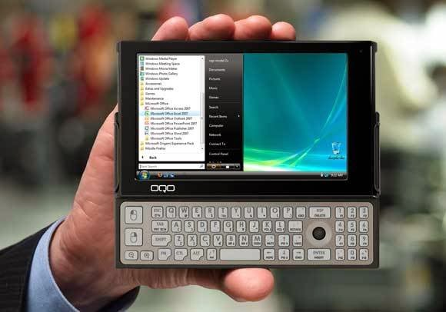
Microcalculatoare
Sunt calculatoare cunoscute sub denumirea de calculatoare personale (Personal Computer – PC):
au cunoscut cea mai rapida dezvoltare si diversificare odata cu aparitia chip-ului (cip);[1]
constructia unui PC se bazeaza pe microprocesor (un cip ce contine portiuni din Unitatea Centrala de Prelucrare – UCP);
sunt accesibile din punct de vedere al pretului;
dimensiuni reduse (unele pot fi portabile);
operarea pe ele se poate invata usor;
pot fi folosite in orice domeniu;
lucreaza in retea, putand realiza schimburi de date.
Luand in considerare particularitatile unui PC, din punct de vedere al marimii (fizice sau ca si capacitate de memorare), viteza de lucru, costuri, utilizari specifice, se poate spune ca exista mai multe tipuri de PC-uri: Desktop, Tower, Laptop, PalmPC, PDA
http://www.rasfoiesc.com/educatie/informatica/TIPURI-DE-CALCULATOARE82.php

Slide 4
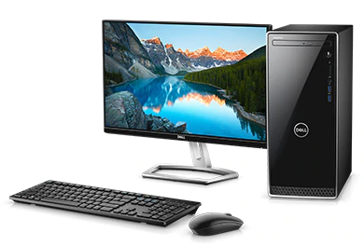


Desktop
Este calculatorul de tip clasic, la care monitorul este asezat, in general, pe carcasa unitatii centrale, ce se afla pe birou
Tower
Carcasa unitatii centrale este mai ingusta dar mai inalta decat la tipul desktop, fiind asezata langa monitor sau, adesea, sub sau langa masa
Laptop
sunt calculatoare usor de transportat (3-5 kg), construite pentru a fi folosite in afara biroului;
au surse independente de alimentare (baterii sau, cel mai adesea, acumulatoare);
componente usoare si mici (de exemplu, afisajul cu cristale lichide, tastatura si inlocuitor de mouse – touchpad);
sunt mai costisitoare decat un PC obisnuit
http://www.rasfoiesc.com/educatie/informatica/TIPURI-DE-CALCULATOARE82.php

Slide 5
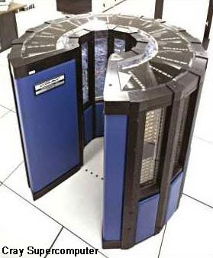
Supercalculatoarele
pot executa peste 10 bilioane de operații pe secundă, iar prețul lor depășește 20 de milioane de dolari. Cercetări și proiectări în industria supercalculatoarelor se realizează în SUA și Japonia de firmele Gray Reseach, Fujitsu EAT Systems, Sutherland etc, Supercalculatoarele se utilizează în prelucrări extrem de complexe ale datelor în aeronautică, fizica nucleară, astronautică, seismologie, prognoza meteo
sunt cele mai puternice, complexe si scumpe sisteme de calcul;
viteza poate depasi 1 miliard de instructiuni/s;
procesorul este format dintr-un numar mare de microprocesoare (de ordinul miilor);
sunt proiectate pentru calcul paralel;
costuri si performante foarte ridicate;
http://www.rasfoiesc.com/educatie/informatica/TIPURI-DE-CALCULATOARE82.php

Slide 6
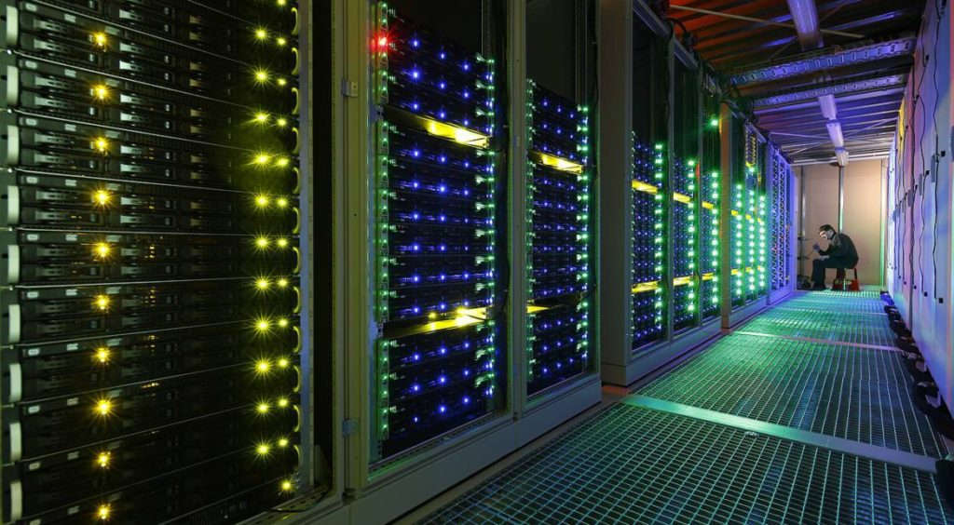
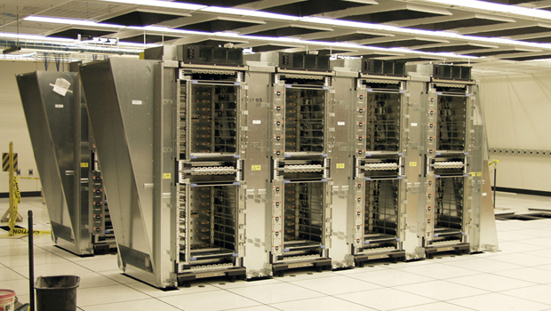
Supercomputerul este compus din mai multe procesoare care utilizează aceleași dispozitive periferice (de I/O), accesează în mare parte aceeași memorie centrală și care funcționează concomitent și coordonat, în cooperație strânsă, astfel încât supercomputerul poate atinge o mare capacitate integrală de calcul. Modul de calcul al supercomputerelor se numește "calcul paralel". Numărul de procesoare interconectate ale unui supercomputer depășește la anumite modele chiar și 100.000. Pentru comparație, - un computer normal - numit de tip "scalar", conține un singur procesor central.
Pentru a menține costul unui asemenea supercomputer la un nivel rezonabil, există și arhitecturi de supercomputere care fac uz de procesoare mai ieftine și mai lente, dar foarte numeroase, grupate în așa-numite "cluster"-e.
Printre primele firme care au produs supercomputere pentru piață ("comerciale") s-a numărat firma Cray prin anii 1970, numită așa după fondatorul ei Seymour Cray. Primul său supercomputer vândut și instalat oficial a fost celebrul Cray-1, care în anul 1976 a atins viteza de calcul de 160 MegaFLOPS (160 milioane de instrucțiuni cu virgulă mobilă pe secundă).[1] Drept comparație, un PC normal din zilele noastre poate atinge câțiva GigaFLOPS (cu alte cuvinte, PC-ul de azi este deja de circa 1000 ori mai rapid la acest gen de instrucțiuni decât supercomputerul din 1976).
Pe acest domeniu există o listă a celor mai rapide 500 de supercomputere de pe lume ("Top 500"), care se bazează pe testul standardizat numit "Linpack". Ea se actualizează de circa 2 ori pe an.
Pe lângă aceste supercomputere comerciale există desigur și linia supercomputerelor militare, care nu se pot cumpăra pe piață și despre care se cunosc doar puține amănunte.
Și procesoarele actuale de PC de tip multi-core, deci care au 2 sau mai multe miezuri sau nuclee (engleză: cores), ca de exemplu cele de tip Intel Core i7 sau și AMD Phenom, sunt într-un anumit sens supercomputere
https://ro.wikipedia.org/wiki/Supercomputer

Slide 7
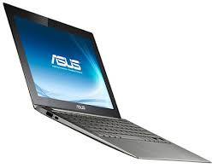
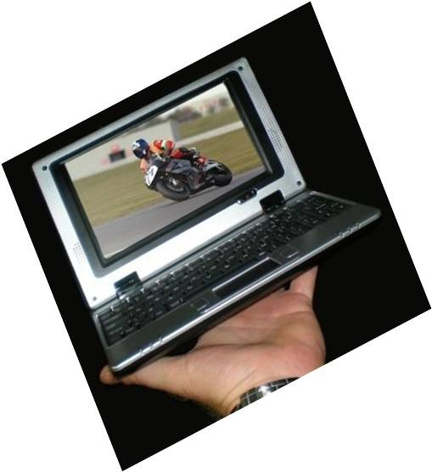
Minicalculatoare
pot efctua sute de milioane de operații pe secundă, iar prețul lor nu depășește 200-300 de mii de dolari. Echipamentele periferice ale unui minicalculator includ cîteva discuri magnetice, una sau două imprimante, mai multe console. Minicalculatoarele sînt mai ușor de utilizat și operat decît calculatoarele mari și se utilizează în proiectarea asisată de calculator, în automatizări industriale, pentru prelucrarea datelor în experimentele științifice etc. Dintre firmele producătoare de minicalculatoare vom remarca IBM, Wang, Texas Instruments, Data General, DEC, Hewlett-Packard etc.

Slide 8
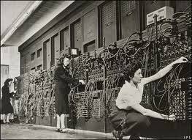
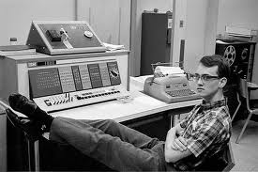
Clasificarea după generații
Generaţia I (1946-1956) caracterizată prin :
· Hardware: relee, tuburi electronice ;
· Software: programe cablate, cod masină, limbaj de asamblare ;
· Capacitate de memorie : 2 Kocteti ;
· Viteză de operare : 10.000 de operatii/sec. ;
· Calulatoare : ENIAC, UNIVAC, IBM ;
Generaţia a II–a (1957-1963) marcată de apariţia tranzistorului
· Hardware: tranzistoare, memorii cu ferite, cablaj imprimat ;
· Software : limbaj de nivel înalt ( Algol, Fortan)
· Memorie : 32 Kocteţi ;
· Viteza : 200.000 de instrucţiuni/sec
· Calculatoare : IBM 7040, NCR501
http://licentainf.blogspot.com/p/clasificarea-calculatoarelor.html

Slide 9
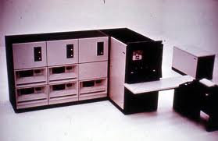
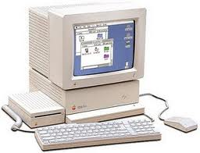
Generaţia a III–a (1964- 1981) caracterizată prin :
· Hardware : circuite integrate ( la început pe scara redusă, apoi pe scara medie si largă ; scara de integrare se refera la numarul de componente electronice pe unitatea de suprafată ), cablaje imprimate multistrat , discuri magnetice, aparariţia primelor microprocesoare ;
· Software : limbaje de nivel foarte înalt, programare orientate pe obiecte B.Pascal, programare structurate LISP, primele programe pentru grafică şi baze de date .
· Memorie : 1÷2 Mocteţi ;
· Viteza : 5.000.000 de operaţii/sec ;
· Calculatoare : IBM 370 , FELIX
· Comunicatii : Primele comunicaţii prin satelit, transmisia de date prin fibra optică.
Generaţia a IV-a (1982-1989) caracterizată prin :
· Hardware: circuite integrate pe scară foarte mare ( VLSI ) , sisteme distribuite de calcul, apar microprocesoarele de 16/32 biţi, primele elemente optice (discurile optice ) ;
· Software : Pachete de programe de largă utilizare, sisteme expert , sisteme de operare, se perfecţioneaza limbajele de programare orientate pe obiect, baze de date relationale ;
· Memorie : 8÷10 Mocteţi ;
· Viteza : 30 de milioane de instrucţiuni/sec ;
· Caculatoare : INDEPENDENT, CORAL, IBM (apar mai multe versiuni)

Slide 10
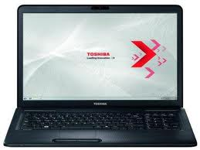
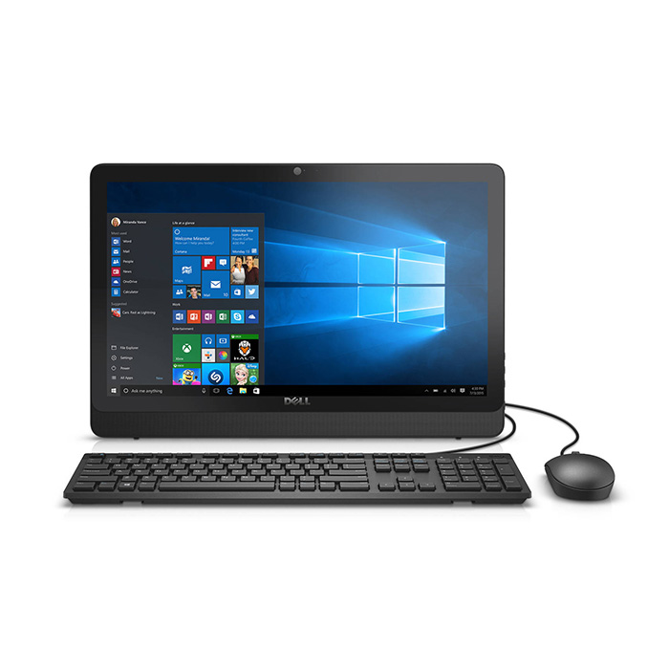
Generaţia a V-a ( 1991- 2002 ) în curs de dezvolatare:
Hardware : circuite integrate pe scara ultralargă ULSI ( proiectare circuite integrate 3D ), arhitecturi paralele, alte soluţii arhitecturale noi ( retele neurale etc. ), proiectele galiu-arsen .
Software : limbaje concurente,programare functională, prelucrare simbolică , baze de cunostiinţe, sisteme expert evoluate,programe de realitate virtuale, acum apar şi sistemele de operare windows. Aceasta perioada este marcată de apariţia internetului şi extinderea rapidă a acestei reţele mondiale.
Memorie : de la zeci,sute de Mocteti pînă la Gocteţi ;
Viteza : 1G de instructiuni /sec – 3 G de instrucţiuni/sec
Comunicaţiile: au atins un nivel nemaîintîlnit.. emisiile radio de ordinul GHz, reţele globale pe fibra optică , reţele de comunicare prin satelit.
Calculatoare : o gama foarte largă de calculatoare .

Slide 11
Mulțumesc!!!

